Slide 1
第6章 LR分析法
6.1 LR分析概述
6.2 LR(0)分析
6.3 SLR(1)分析
6.4 LR(1)分析
6.5 语法分析器的自动构造工具yacc

Slide 2
文法类的谱系
Unambiguous Grammars
Ambiguous
Grammars
LL(k)
LR(k)
LR(1)
LL(1)
LALR
SLR
LL(0)
LR(0)

Slide 3
6.1 LR分析概述
分析器的逻辑结构及工作过程
LR(k)分析技术
L ----是指从左至右扫描输入符号串
R----是指构造一个最右推导的逆过程，
K----是指为了作出分析决定而向前看的
输入符号的个数。

Slide 4
LR分析方法是当前最广义的无回溯的“移进- 归约”方法。
根据栈中的符号串和向右顺序查看输入串中的k(k≥0)个符号，就能唯一确定分析器的动作是移进还是归约，以及用哪个产生式进行归约。
LR(k)分析技术knuth于1965年首先提出来的。
优点：限制少，适用范围广；分析速度快；报错准确。

Slide 5
缺点：构造分析器的工作量很大，不大可能手工构造
用软件工具yacc-Yet Another Compiler
Compiler,Bell,1974.
输入LR上下文无关文法的BNF，输出LR分析器。

Slide 6
一、LR分析器逻辑结构
输入、输出、栈、驱动程序和分析表组成
id+id*id# 输入源程序
栈
S1
X_{m}
LR驱动程序
输出
语法树
…
S1
…
X1
S0
#
动作 转移
action goto
产生式表
状态
文法符号

Slide 7
ＬＲ分析
特征:
  规范的
  符号栈中的符号是规范句型的前缀
  分析决策依据―栈顶状态和现行输入符号．识别规范句型特定前缀(就到句柄为止)的 DFA.
四种技术
  LR(0) SLR(1) LR(1) LALR(1)

Slide 8
不同的语法分析器具有不同的分析表,驱动程序都是一样的
LR(0)分析器 LR(0)分析表
SLR(1)分析器 SLR(1)分析表
LR(1)分析器 LR(1)分析表
LALR(1)分析器 LALR(1)分析表
分析表是LR分析法的核心，它包含两部分：
动作表（ACTION）和状态转换表（GOTO）

Slide 9
动作表动作规定如下：
移进 a_{i} 和s=action[s_{m},a_{i}]进栈
action[s_{m},a_{i}]= 归约 r_{j} : A→X_{m-r+1}X_{m-r+2}…X_{m}
s=goto[s_{m-r} , A]
接受 成功，规约到识别符号
出错
Notes:
分析成功：规约到识别符号S，输入符号只剩#

Slide 10
二、LR分析器的工作过程
主控程序根据输入串、栈、产生式、分析表进行相应的移近、规约、接受或报错操作。
id+id*id#
栈
S1
X_{m}
LR主控程序
输
出
…
S1
…
X1
S0
#
动作 转移
action goto
产生式表
状态
文法符号

Slide 11
6.2 LR(0)分析
一、LR分析的基本原理
把每个句柄的识别过程划分为若干个状态, 每个状态下，自左向右地识别了句柄的一部分符号。
对于产生式A→XYZ 对应的句柄XYZ,其状态划分为：
A→.XYZ
A→X.YZ
A→XY.Z
A→XYZ.
句柄识别态

Slide 12
活前缀定义: 规范推导 S⇒*αAω⇒αβω，αβ的所有前缀称为活前缀。即规范句型的前缀，但右端不超过该句型句柄末端。
识别了句柄的一部分就相当于识别了当前规范句型的左起部分，这部分被识别的符号串称之为规范句型的活前缀。
对于文法G[S]
1.S→vI:T
2.I→I,i
3.I→i
4.T→real
v i,i:real是该文法的一个句子
S=>vI:T=>vI:real
=>vI,i:real
=>v i,i:real

Slide 13
v i , i : real #
#
S
v
i
I
I
,
:
i
real
T
1.S→vI:T 2.I→I,i 3.I→i 4.T→real
S
其活前缀是:
vI:
vI:real
ε
v
vi
vI
vI,
vI,i
vI
vI:T

Slide 14
LR分析器使用有穷自动机DFA识别各
规范句型的活前缀
DFA的定义：M=（Q,Σ,δ,q₀,Z)
其中：Q--状态集 Σ—输入字母表
δ –Q xΣ→Q的映射函数
LR(0)项目：

Slide 15
LR(0)项目:用圆点“⋅”表示识别一个产生式右部符号到达的位置，若有规则 A→XYZ,则有下面四个项目：
A→.XYZ
A→X.YZ
A→XY.Z
A→XYZ.
A→ α⋅ aβ,a∈V_{T} 移进项目
A→ α⋅Bβ, B∈V_{N}待归约项目
A→ α⋅ 归约项目
S’´→.S 开始项目
S’´→S ⋅ 接收项目
项目A→X.YZ和A→XY.Z称为后继项目

Slide 16
拓广文法定义：
为了使文法的“接受”状态易于识别，且
唯一，常对文法进行拓广改造。
对于文法G，我们构造一个G’，引进一
个不出现在G中的非终结符S’和一个产生式 S’ →S，S’为G’的开始符号, S’不出现在规则右部。
拓广文法
文法G’[S ’]
0.S ’ →E
1.E→aA|bB
2.A→cA|d
3.B→cB|d
对于文法G[E]
1.E→aA|bB
2.A→cA|d
3.B→cB|d

Slide 17
对于上述文法G’,所有LR(0)项目如下：
1. S’→ E
文法G’[S ’]
0.S ’ →E
1.E→aA|bB
2.A→cA|d
3.B→cB|d
2.S’→E
3. E → aA
4.E→a A
5. E → aA
6.A→ cA
7. A → c A
8. A→cA
9. A→ d
10. A→d
11. E → bB
12. E →b. B
13. E →bB
14. B→ cB
15. B→ c B
16. B→ cB
17. B→ d
18. B→ d

Slide 18
归约项目：5、8、10、13、16、18
接收项目：1
移进项目：3、6、9、11、14、17
待约项目：4、7、12、15
初始项目：1

Slide 19
二. 识别活前缀项目集规范族的构造
每个项目作为NFA的一个状态。
由于S’仅在第一个产生式的左部出现，规定项目1为初态，其余每个状态都为活前缀的状态.圆点在最后的项目为句柄识别态，第一个产生式的句柄识别态为句子识别态，用*标记。
状态之间的转换关系确定方法如下：
若第i个项目为：X→X1X2…Xi-1.Xi…Xn
第j个项目为： X→X1X2…Xi-1Xi. Xi+1…Xn
i和j项目出自同一个产生式，j圆点位置只落后i一位，则从状态i到状态j连接一条标记为Xi的有向弧。
如果Xi为非终结符，则还会有以i为射出到该非终结符为左部的所有产生式圆点在最左部的状态的弧，弧上标记为ε

Slide 20
1. S’→ E
2.S’→E
3. E → aA
4.E→a A
5. E → aA
6.A→ cA
7. A → c A
8. A→cA
9. A→ d
10. A→d
11. E → bB
12. E →b. B
13. E →bB
14. B→ cB
15. B→ c B
16. B→ cB
17. B→ d
18. B→ d

Slide 21
0.S ’ →E
1.E→aA|bB
2.A→cA|d
3.B→cB|d
由项目生成识别活前缀的NFA：
ε
6
7
A
8
c
ε
ε
ε
3
4
A
5
d
10
a
9
ε
1
E
*
2
1. S’→ E
2.S’→E
18
ε
3. E → aA
4.E→a A
11
b
12
B
13
5. E → aA
6.A→ cA
d
7. A → c A
8. A→cA
ε
17
ε
9. A→ d
10. A→d
14
11. E → bB
12. E →b. B
c
15
ε
13. E →bB
14. B→ cB
16
15. B→ c B
16. B→ cB
B
ε
17. B→ d
18. B→ d
Notes:
每个项目作为NFA的一个状态。
由于S’仅在第一个产生式的左部出现，规定项目1为初态，其余每个状态都为活前缀的态.远点在最后的项目为句柄识别态，第一个产生式的句柄识别态为句子识别态，用*标记。
状态之间的转换关系确定方法如下：
若第i个项目为：X→X1X2…Xi-1.Xi…Xn
第j个项目为：X→X1X2…Xi-1Xi. Xi+1…Xn
i和j项目出资同一个产生式，j圆点位置只落后i一位，则从状态i到状态j连接一条标记为Xi的有向弧。
如果Xi为非终结符，则还会有以i为射出到该非终结符为左部的所有产生式圆点在最左部的状态的弧，弧上标记为ε

Slide 22
求出识别活前缀的DFA方法：
(1)由NFA转换为DFA，第四章子集法；
(2)直接求DFA
DFA状态集：
设I是文法G的一个LR(0)项目集合,
closure(I)是从I出发用下面三个规则构造的项目集:
(1) I中每一个项目都属于closure(I)。
(2)若项目A→α·Bβ ∈closure(I)且B→η∈P
则将B → ·η加进closure(I)中。
(3)重复执行(2)直到closure(I)不再增大为止。

Slide 23
文法G’[S ’]
0.S ’ →E
1.E→aA 2.E → bB
3.A→cA 4. A→d
5.B→cB 6.B→d
(2)直接求DFA
c
c
I_{4:} A → c⋅A
A → ⋅cA
A → ⋅ d
A
I₂ :E →a⋅A
A → ⋅ cA
A → ⋅ d
a
I_{8:}A → cA ⋅
I₀:
S ´→⋅E
E →⋅aA
E →⋅bB
d
d
A
I_{10:}A → d ⋅
E
I₁ :S ´→E⋅
I_{6:}E → aA ⋅
b
B
I_{3:} E →b⋅B
B → ⋅cB
B → ⋅ d
I_{7:}E → bB ⋅
I_{11:}B → d ⋅
d
I_{5:}B →c⋅B
B → ⋅cB
B → ⋅ d
d
c
I_{9:}B → cB ⋅
B
c

Slide 24
文法G’[S ’]
0.S ’ →E
1.E→aA 2.E → bB
3.A→cA 4. A→d
5.B→cB 6.B→d
(3)识别活前缀的DFA
c
A
I8
I4
c
I2
d
d
I10
a
I6
A
I0
I1
E
b
I7
B
I3
I11
d
d
c
I5
B
I9
c

Slide 25
课堂练习
文法G[S]为:
S→aAcBe
  A→b
  A→Ab
  B→d
  1)构造识别活前缀的DFA

Slide 26
G[S]拓广为:
(0)S’→S
  (1) S→aAcBe
  (2) A→b
  (3) A→Ab
  (4) B→d
I₄:A→b•
b
I₆ :A→Ab•
b
I₂ : S →a•AcBe
A →•b
A →•Ab
I₁ : S’→ S•
A
I₃:S→aA•cBe
A→A•b
S
a
c
I₀ : S’ →•S
S→•aAcBe
I₅ :S→aAc•Be
B→•d
B
I₇ :S→aAcB•e
e
d
I₉ :S→aAcBe•
I8 :B→d•

Slide 27
三. LR(0)分析表的构造
假设一个识别文法G活前缀的DFA中的每个状态不存在下述情况：
1、既含移进项目又含归约项目
2、或者含有多个归约项目
则称文法G是LR(0)文法
假设包含项目S’ →.S 的状态为分析器初态

Slide 28
ACTION表和GOTO表构造如下：
1、若项目 A→ α ⋅X β ∈I_{k},且GO(I_{k}，X)= I_{j},
①X=a ∈ V_{T},则置ACTION[k,a]= S_{j},意为把
(I_{j},a)移进栈; ② X∈ V_{N},则置GOTO(k,X)= I j
2、若项目 A→ α ⋅∈I_{k},对于所有a ∈ V_{T},则置ACTION[k,a]= r_{j},意为用第j个产生式A→ α 进行归约
3、若 S’→ S ⋅∈I_{k}, 则置ACTION[k, #]= acc
4、凡不能用以上规则填入的入口 ,置“ERR”

Slide 29
文法G’[S ’]
0.S ’ →E
1.E→aA 2.E → bB
3.A→cA 4. A→d
5.B→cB 6.B→d
c
I_{8:}A → cA ⋅
A
I₈
I₄
c
I₂
d
d
I₁₀
a
A
I₆
I_{10:}A → d ⋅
I_{6:}E → aA ⋅
I₀
I₁
E
I₁ :S ´→E⋅
I_{7:}E → bB ⋅
b
I₇
I_{11:}B → d ⋅
B
I₃
I₁₁
d
d
c
I₅
I₉
I_{9:}B → cB ⋅
B
c

Slide 30
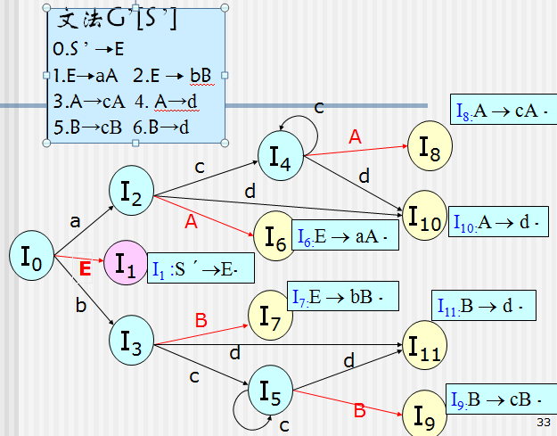
⑶LR(0)分析表如下：
状态 a b c d # E A B
0 S₂ S₃ 1
Acc
S₄ S₁₀ 6
S₅ S₁₁ 7
S₄ S₁₀ 8
S₅ S₁₁ 9
r₁ r₁ r₁ r₁ r₁
r₂ r₂ r₂ r₂ r₂
r₃ r₃ r₃ r₃ r₃
r₅ r₅ r₅ r₅ r₅
r₄ r₄ r₄ r₄ r₄
r₆ r₆ r₆ r₆ r₆
ACTION
GOTO

Slide 31
课堂练习
文法G[S]为:
S→aAcBe
  A→b
  A→Ab
  B→d
  2)构造它的LR(0)分析表

Slide 32
G[S]拓广为:
(0)S’→S
  (1) S→aAcBe
  (2) A→b
  (3) A→Ab
  (4) B→d
I₄:A→b•
b
I₆ :A→Ab•
b
I₂ : S →a•AcBe
A →•b
A →•Ab
I₁ : S’→ S•
A
I₃:S→aA•cBe
A→A•b
S
a
c
I₀ : S’ →•S
S→•aAcBe
I₅ :S→aAc•Be
B→•d
B
I₇ :S→aAcB•e
e
d
I₉ :S→aAcBe•
I8 :B→d•

Slide 33
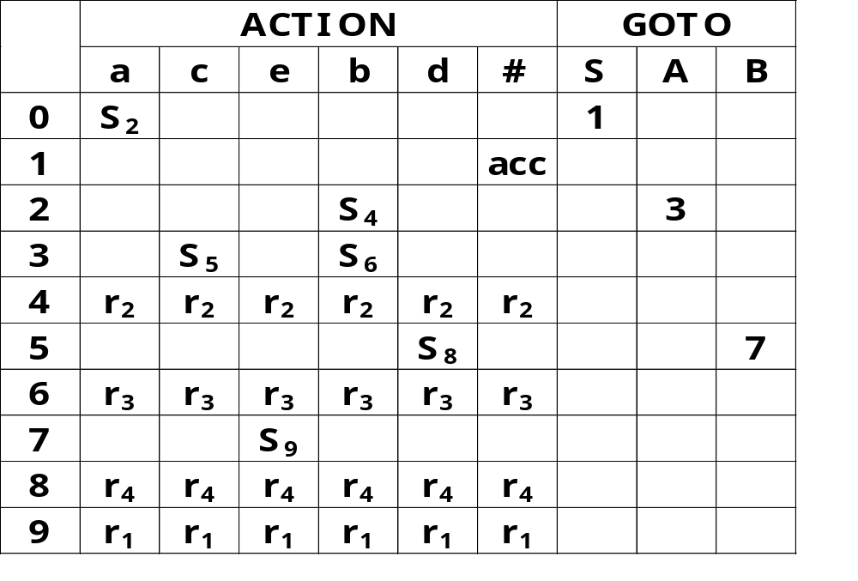
LR(0)分析表

Slide 34
四. LR(0)分析过程
主控程序根据输入串、栈、产生式、分析表进行相应的移近、规约、接受或报错操作。
id+id*id$
栈
S1
X_{m}
LR主控程序
输
出
…
S1
…
X1
S0
#
动作 转移
action goto
产生式表
状态
文法符号

Slide 35
1. 若action[s_{m},a_{i}]=s_{i} ,
则把a_{i}, s_{i}推进栈.
状态栈、符号栈、输入栈
(s₀s₁s₂…s_{m} s_{i} , x₁x₂…x_{m}a_{i} , a_{i+1}…a_{n}#)
2. 若action[s_{m},a_{i}]=r _{j}(j:A→x_{m-r+1}x_{m-r+2}…x_{m}) ,
s=goto[s_{m-r} ,A]；j是规则号，r规则右部长度
则s₀s₁s₂…s_{m-r} s，x₁ x₂…x_{m-r}A, a_{i} a_{i+1}…a_{n}#)
3.若action[s_{m}, #]=accept,则分析结束。
4 .若action[s_{m},a_{i}]=error,则转出错处理程序。

Slide 36
⑶LR(0)分析表如下：
a b c d # E A B
0 S₂ S₃ 1
Acc
S₄ S₁₀ 6
S₅ S₁₁ 7
S₄ S₁₀ 8
S₅ S₁₁ 9
r₁ r₁ r₁ r₁ r₁
r₂ r₂ r₂ r₂ r₂
r₃ r₃ r₃ r₃ r₃
r₅ r₅ r₅ r₅ r₅
r₄ r₄ r₄ r₄ r₄
r₆ r₆ r₆ r₆ r₆
文法G’[S ’]
(0)S ’ →E
(1)E→aA
(2)E→bB
(3)A→cA(4)A→d
(5)B→cB(6)B→d
GOTO

Slide 37
对输入串bccd#的LR(0)分析过程p136表7.4
步骤 状态栈 符号栈 输入串 action goto
1 0 # bccd# S₃
2 03 #b ccd# S₅
3 035 #bc cd# S₅
4 0355 #bcc d# S₁₁
5 035511 #bccd # r6 9
6 03559 #bccB # r5 9
7 0359 #bcB # r5 7
8 037 #bB # r2 1
9 01 #E # acc
a b c d # E A B
0 S₂ S₃ 1
Acc
S₄ S₁₀ 6
S₅ S₁₁ 7
S₄ S₁₀ 8
S₅ S₁₁ 9
r₁ r₁ r₁ r₁ r₁
r₂ r₂ r₂ r₂ r₂
r₃ r₃ r₃ r₃ r₃
r₅ r₅ r₅ r₅ r₅
r₄ r₄ r₄ r₄ r₄
r₆ r₆ r₆ r₆ r₆
文法G’[S ’]: (0)S ’ →E (1)E→aA (2)E→bB (3)A→cA (4)A→d (5)B→cB (6)B→d

Slide 38
课堂练习
文法G[S]为:
S→aAcBe
  A→b
  A→Ab
  B→d
  1)构造识别活前缀的DFA;
  2)构造它的LR(0)分析表;
3)分别给出对输入符号串abbcde和
abbbce的LR(0)分析步骤。

Slide 39
G[S]拓广为:
(0)S’→S
  (1) S→aAcBe
  (2) A→b
  (3) A→Ab
  (4) B→d
I₄:A→b•
b
I₆ :A→Ab•
b
I₂ : S →a•AcBe
A →•b
A →•Ab
I₁ : S’→ S•
A
I₃:S→aA•cBe
A→A•b
S
a
c
I₀ : S’ →•S
S→•aAcBe
I₅ :S→aAc•Be
B→•d
B
I₇ :S→aAcB•e
e
d
I₉ :S→aAcBe•
I8 :B→d•

Slide 40
LR(0)分析表

Slide 41
对输入串abbcde#的分析过程
步骤 状态栈 符号栈 输入符号串 Action Goto
1 0 # abbcde# s2
2 02 #a bbcde# s4
3 024 #ab bcde# r2 3
4 023 #aA bcde# s6
5 0236 #aAb cde# r3 3
6 023 #aA cde# s5
7 0235 #aAc de# s8
8 02358 #aAcd e# r4 7
9 02357 #aAcB e# s9
10 023579 #aAcBe # r1 1
11 01 #S # acc
说明abbcde#是文法G[S]的句子
(0)S’→S
(1) S→aAcBe
(2) A→b (3) A→Ab
(4) B→d

Slide 42
对输入串abbce#的分析过程
步骤 状态栈 符号栈 输入串 action goto
1 0 # abbce# s2
2 02 #a bbce# s4
3 024 #ab bce# r2 3
4 023 #aA bce# s6
5 0236 #aAb ce# r3 3
6 023 #aA ce# s5
7 0235 #aAc e# 出错
说明abbce#不是文法G[S]的句子
G[S]拓广为:
(0)S’→S
(1) S→aAcBe
(2) A→b
(3) A→Ab
(4) B→d

Slide 43
作业 p156 ex3(1)(2) ex5

Slide 44
6.3 SLR(1)分析
有的文法，识别活前缀的DFA状态集中，含有冲突项目。
例如：文法6.3-1G[S’]
0.S’→S
1.S→a 5.S→b
2.S→aAb 6.S→bBa
3.A→1A0 7.B→1B0
4.A→ ε 8.B → ε

Slide 45
0.S’→S
1.S→a 5.S→b
2.S→aAb 6.S→bBa
3.A→1A0 7.B→1B0
4.A→ ε 8.B → ε
文法G6.3-1 的有效项目集：
S
I₁：S’→S.
I₂：S→a.
S→a.Ab
1
A
1
I₉:
A→1A.0
I₀：S’→.S
I₅: A→1.A0
A→.1A0
A→.ε
S→.a
a
A→.1A0
A→. ε
S→.aAb
0
A
S→.b
I₁₂:
A→1A0.
S→.bBa
I₄：S→aA.b
b
b
I₈：S→aAb.
I₃：S→b.
S→b.Ba
B
a
B→.1B0
B →.ε
I₆：S→bB.a
I₁₀:S→bBa.
1
I₇：B→1.B0
0
B
B→.1B0
B →.ε
I₁₁:B→1B.0
I₁₃:B→1B0.
1

Slide 46
识别文法G6.3-1 活前缀的DFA：
1
I1
I9
I5
A
0
I12
1
S
I2
I4
b
I8
I0
A
a
b
I6
a
I3
I10
B
1
I13
0
I7
I11
B
1

Slide 47
I₂：S→a.
S→a.Ab
A→.1A0
A→ε.
I₃：S→b.
S→b.Ba
B→.1B0
B →ε.
倒底该归约谁呢？
I₅: A→1.A0
A→.1A0
A→ε.
I₇：B→1.B0
B→.1B0
B →ε.
规约S→a.
还是移进
这就是移进—归约冲突,
归约--归约冲突
A→. ε和A→ε.
是一个项目
Notes:
0.S’→S
1.S→a 2.S→aAb 3.A→1A0 4.A→ε 5.S→b 6.S→bBa 7.B→1B0 8.B →ε

Slide 48
此时构造的LR(0)分析表在(2，1)入口处也会有多项S₅、r₁、r₄。不是LR(0)文法。
文法G7.3-1 的 LR(0)分析表如下：

Slide 49
a b 0 1 # S A B
0 S₂ S₃ 1
Acc
r_{4,1} r_{4,1} r_{4,1} r_{4,1 /}S₅ r_{4,1} 4
r_{8,5} r_{8,5} r_{8,5} r₈ /S_{7 /}r₅ r_{8,5} 6
S₈
r₄ r₄ r₄ r_{4 /}S₅ r₄ 9
S₁₀
r₈ r₈ r₈ r_{8 /}S₇ r₈ 11
8 r₂ r₂ r₂ r₂ r₂
9 S₁₂
10 r₆ r₆ r₆ r₆ r₆
S₁₃
12 r₃ r₃ r₃ r₃ r₃
13 r₇ r₇ r₇ r₇ r₇
ACTION
GOTO
文法7.3-1G[S’]:
0.S’→S
1.S→a 5.S→b
2.S→aAb 6.S→bBa
3.A→1A0 7.B→1B0
4.A→ ε 8.B → ε

Slide 50
解决方法：向前搜索一个输入符号x
I₂：S→a.
S→a.Ab
A→.1A0
A→.ε
I₅: A→1.A0
A→.1A0
A→ε.
FOLLOW(S)={#}
FOLLOW(A)={0,b}
FOLLOW(B)={0,a}
1
对于I₂而言，若x ∈ FOLLOW(S), 则应用S→a.归约；若x ∈ FOLLOW(A), 则应用A→. ε归约；若当前输入符x=1，则应该执行S₅。
前提：{1}、FOLLOW(S) 和 FOLLOW(A)两两不相交

Slide 51
一般而言：假设文法G的某个项目I同时含有m个移进项目,
n个归约项目:
A₁→ α₁·a₁β₁
A₂→ α₂·a₂β₂
.
.
A_{m}→ α_{m}·a_{m}β_{m}
B₁ → γ₁.
B₂ → γ₂.
.
.
B_{n} → γ_{n}.
若{a_{1 ,}a_{n,} … a_{m}}与FOLLOW(B₁), FOLLOW(B₂),…, FOLLOW(B_{n})两两不相交，则项目集I中的冲突可按如下原则解决：

Slide 52
面对当前读入符号为x
1. 若x ∈{a_{1 ,}a_{n,} … a_{m}},则移进。
2. 若x∈ FOLLOW(B_{i}),则用B_{i} → γ_{i}
进行归约。
3. 此外，报错。
这种解决方法是比较简单的，因此称作SLR(1)分析，由此构造的分析表，称作SLR分析表。

Slide 53
ACTION表和GOTO表构造如下：
1、若项目 A→ α ⋅X β ∈I_{k},且GO(I_{k}，X)= I_{j},
①X=a ∈ V_{T},则置ACTION[k,a]= S_{j},意为把
(j,a)移进栈; ② X∈ V_{N},则置GOTO(k,X)=j
2、若项目 A→ α ⋅∈I_{k}, 对于a ∈FOLLOW(A),则ACTION[k,a]= r_{j},意为用第j个产生式A→ α 进行归约
3、若 S’→ S ⋅∈I_{k}, 则置ACTION[k, #]= acc
4、凡不能用以上规则填入的入口 ,置“ERR”

Slide 54

0.S’→S
1.S→a 5.S→b
2.S→aAb 6.S→bBa
3.A→1A0 7.B→1B0
4.A→ ε 8.B → ε
FOLLOW(S)={#}
FOLLOW(A)={0,b}
FOLLOW(B)={0,a}
1
I₁
S’→S.
I₅:
A→1.A0
A→.1A0
A→.ε
I₉:
A→1A.0
0
I₀：
S’→.S
S→.a
S→.aAb
S→.b
S→.bBa
A
I₁₂:
A→1A0.
I₂
S→a.
S→a.Ab
A→.1A0
A→. ε
1
a
I₄
S→aA.b
b
I₈：
S→aAb.
A
I₆：
S→bB.a
a
I₁₀
S→bBa.
B
I₃
S→b.
S→b.Ba
B→.1B0
B →.ε
b
I₇：
B→1.B0
B→.1B0
B →.ε
1
I₁₁
B→1B.0
0
I₁₃
B→1B0.
B
1

Slide 55
文法G6.3-1 的 SLR(1)分析表如下：
a b 0 1 # S A B
0 S₂ S₃ 1
Acc
r₄ r₄ S₅ r₁ 4
r₈ r₈ S₇ r₅ 6
S₈
r₄ r₄ S₅ 9
S₁₀
r₈ r₈ S₇ 11
8 r₂
9 S₁₂
10 r₆
S₁₃
12 r₃ r₃
13 r₇ r₇
GOTO
ACTION
Notes:
0.S’→S
1.S→a 2.S→aAb 3.A→1A0 4.A→ ε 5.S→b 6.S→bBa 7.B→1B0 8.B → ε

Slide 56
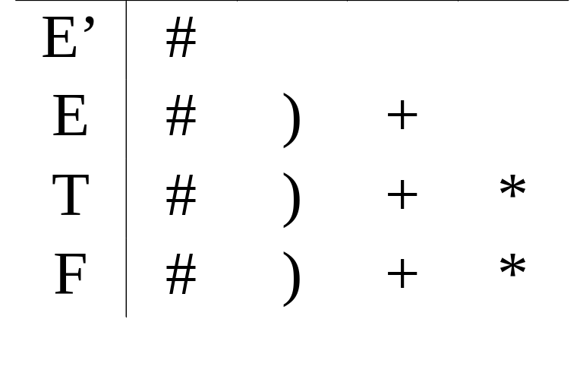
例G6.3-2构造如下文法的SLR(1)分析表
(0) E ´→E
(1) E →E+T
(2) E →T
(3) T →T*F
(4) T →F
(5) F →(E)
(6) F →i
I₀
E ´→⋅E
E →⋅E+T
E →⋅T
T →⋅T*F
T →⋅F
F →⋅ (E)
F →⋅i
FOLLOW集如下：

Slide 57
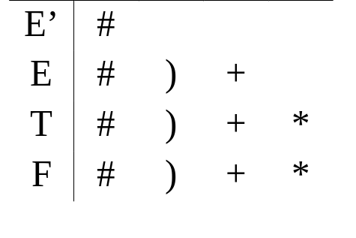
E →E+ ⋅ T
T →⋅T*F
T →⋅F
F → ⋅(E)
F →⋅i
T
E →E+ T ⋅ T →T⋅*F
I₉
E ´→E⋅
E →E⋅+T
+
I₁
I₆
F
*
(
I₃
i
I₇
E
F → (⋅ E)
E →⋅E+T
E →⋅T
T →⋅T*F
T →⋅F
F → ⋅(E)
F →⋅i
I₅
E ´→⋅E
E →⋅E+T
E →⋅T
T →⋅T*F
T →⋅F
F → ⋅(E)
F →⋅i
(
I₄
T
E
F → (E ⋅)
E →E⋅+T
+
I₂
I₈
I₆
(
)
I₀
i
I₅
F → (E) ⋅
I₁₁
F
F
I₃
I₁₀
T →F⋅
i
i
F
T
T →T* F ⋅
F →i⋅
I₅
E →T⋅
T →T⋅*F
T →T* ⋅ F
F → ⋅(E)
F →⋅i
I₂
*
(
I₇
I₄

Slide 58
SLR(1)分析表
i + * ( ) # E T F
0 S₅ S₄ 1 2 3
S₆ acc
r₂ S₇ r₂ r₂
r₄ r₄ r₄ r₄
S₅ S₄ 8 2 3
r₆ r₆ r₆ r₆
S₅ S₄ 9 3
S₅ S₄ 10
8 S₆ S₁₁
9 r₁ S₇ r₁ r₁
10 r₃ r₃ r₃ r₃
11 r₅ r₅ r₅ r₅
ACTION
GOTO
(0) E ´→E
(1) E →E+T
(2) E →T
(3) T →T*F
(4) T →F
(5) F →(E)
(6) F →i

Slide 59
i+i*i的SLR(1)分析过程：
状态栈 符号栈 输入 action go
i + * ( ) # E T F
0 S₅ S₄ 1 2 3
S₆ acc
r₂ S₇ r₂ r₂
r₄ r₄ r₄ r₄
S₅ S₄ 8 2 3
r₆ r₆ r₆ r₆
S₅ S₄ 9 3
S₅ S₄ 10
8 S₆ S₁₁
9 r₁ S₇ r₁ r₁
10 r₃ r₃ r₃ r₃
11 r₅ r₅ r₅ r₅
0 # i+i*i# s₅
05 #i +i*i# r₆ F→i go(0,F)=3
03 #F +i*i# r₄ T→F go(0,T)=2
02 #T +i*i# r₂ E→T go(0,E)=1
01 #E +i*i# s₆
016 #E+ i*i# s₅
0165 #E+i *i# r₆ F→i go(6,F)=3
0163 #E+F *i# r₄ T→F go(6,T)=9
0169 #E+T *i# s₇
(0) E ´→E
(1) E →E+T
(2) E →T
(3) T →T*F
(4) T →F
(5) F →(E)
(6) F →i
01697 #E+T * i# s₅
016975 #E+T *i # r₆ F→i go(7,F)=10
01697 10 #E+T*F # r₃ T→T*F go(6,T)=9
0169 #E+T # r₁ E→E+T go(0,E)=1
01 #E # acc

Slide 60
课堂练习：
构造书p137文法G’的SLR(1)
的分析表。
作业:
p156 ex1,ex3(3)

